Slide 1
Jerzy Broszkiewicz
Wykonały: Emilia Michalak
I
Adela Stępniak

Slide 2
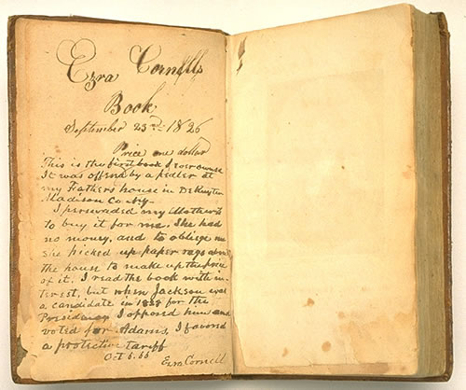
Krótko, zwięźle i na temat ;)
Twórczość
Galeria

Slide 3
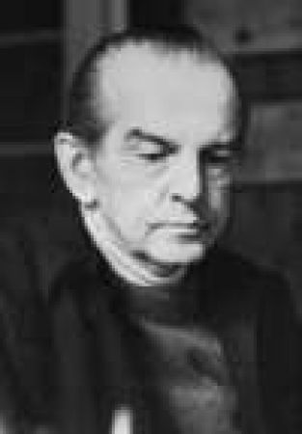
Jerzy Broszkiewicz urodził się 6 czerwca 1922 r. we Lwowie. Był to polski pisarz
i publicysta.
W roku 1940, po ukończeniu szkoły średniej
i studiów muzycznych, wstąpił do Akademii Muzycznej we Lwowie. W 1944 roku przeniósł się do Krakowa. W roku 1945 rzucił studia muzyczne i zajął się wyłącznie pracą literacką.
W latach 1945-1947 współpracował z redakcją tygodnika "Odrodzenie„
i czasopisma "Teatr", zaś w latach 1947-1948 redagował czasopismo "Ruch Muzyczny", później "Muzyka". Długoletni kierownik literacki Teatru Ludowego w Nowej Hucie. W 1953 został członkiem redakcji "Przeglądu Kulturalnego".

Slide 4
Twórczość
Twórczość literacka Broszkiewicza była bardzo różnorodna.
Debiutował w 1945 r. w tygodniku "Odrodzenie" opowiadaniem "Monika". Jego debiutem książkowym była powieść "Oczekiwanie", za którą otrzymał Nagrodę Ziemi Krakowskiej.
Jego kolejną książką była powieść o Fryderyku Chopinie "Kształt miłości'", za którą otrzymał Nagrodę Państwową II stopnia. W 1982 otrzymał Nagrodę Państwową I stopnia za całokształt twórczości literackiej.
Autor wielu powieści dla młodzieży pisanych w latach 60. i 70., z których wiele zalicza się do powieści fantastycznonaukowych.
Oprócz tego Broszkiewicz pisał również dramaty zbiory felietonów*, scenariusze telewizyjne i filmowe oraz publikacje o muzyce. Niektóre z jego sztuk realizowano w całej niemal Europie, a także w Meksyku, Nowej Zelandii i USA.
Ogółem utwory Broszkiewicza przełożono na dziewiętnaście języków, a łączny nakład jego powieści przekroczył liczbę miliona egzemplarzy.

Slide 5
Książki dla młodzieży
Opowieść olimpijska
Jacek Kula
Emil! Emil!
Wielka, większa i największa
Ci z Dziesiątego Tysiąca
Oko Centaura
Długi deszczowy tydzień
Kluska, Kefir i Tutejszy
Mój księżycowy pech
Samotny podróżny
Bracia Koszmarek, magister i ja

Slide 6
Przypisy
Felieton - specyficzny rodzaj publicystyk, krótki utwór dziennikarski (prasowy, radiowy, telewizyjny) utrzymany w osobistym tonie, lekki w formie, wyrażający - często skrajnie złośliwie - osobisty punkt widzenia autora.

Slide 7
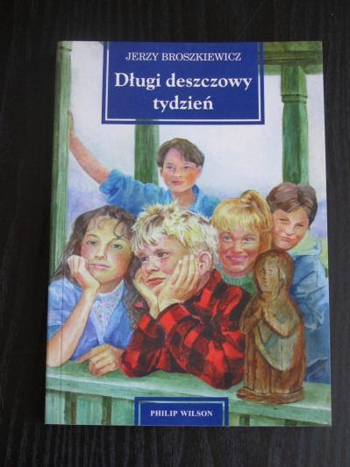
Galeria

Slide 8
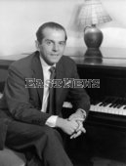

Slide 9
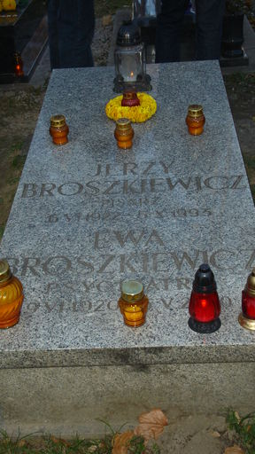
Jerzy Broszkiewicz zmarł 4 października 1993 r. w Krakowie.

